Slide 1
অন-লাইন ক্লাসে সবাইকে আন্তরিক মোবারকবাদ

Slide 2
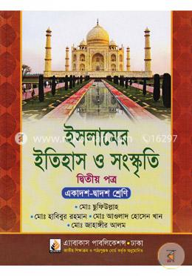
পরিচিতি
মোঃ আবদুল আজিজ সরকার
প্রভাষক,(ইসলামের ইতিহাস ও সংস্কৃতি বিভাগ) চারগাছ এন.আই.ভূঁঞা ডিগ্র্রি কলেজ, কসবা,ব্রাহ্মণবাড়িয়া
মোবাইল নম্বরঃ 01711107337
ইমেইলঃmd.abdulazizsharker@gmail.com
বিষয়ঃ ইসলামের ইতিহাস ও সংস্কৃতি (2য় পত্র)
শ্রেণিঃ দ্বাদশ
অধ্যায়ঃপ্রথম
পাঠের শিরোণামঃ ভারতে মুসলি শাসন প্রতিষ্ঠা
পাঠ্যাংশঃ ভারতবর্ষে মুসলিম শাসনের ঐতিহাসিক উৎস।
সময়ঃ 45 মিনিট
তারিখঃ ১৩/১০/২০২০

Slide 3
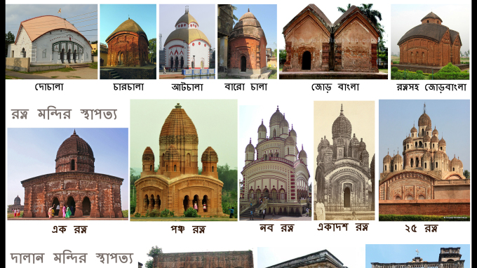
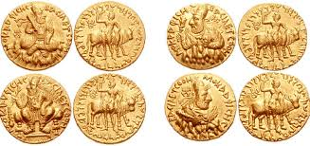
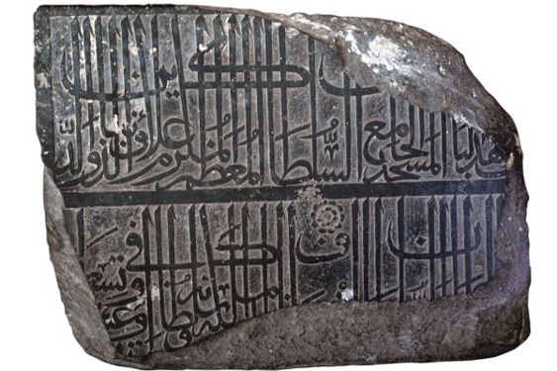
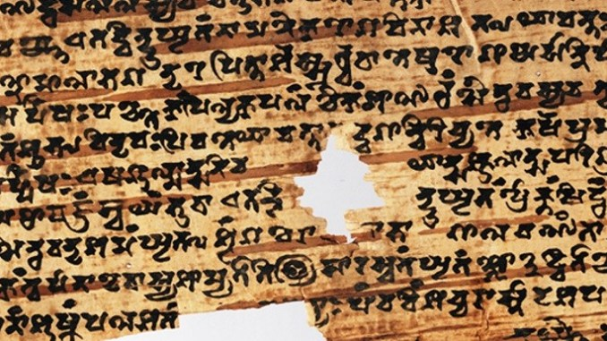
?
প্রত্নতাত্ত্বিক উপাদান
শিলালিপি

Slide 4
ভারতবর্ষে মুসলিম শাসনের ঐতিহাসিক উৎস
আজকের পাঠের বিষয়:-

Slide 5
এই পাঠ শেষে শিক্ষার্থীরা-------
১
ভারতর্বষে মুসলিম শাসনের ইতিহাসের উৎসসমূহ বলতে পারবে।
২
সুলতানি ও মোগল আমলে ঐতিহাসিক রচনাবলি সর্স্পকে ব্যাখ্যা করতে পারবে।
৩
সরকারি দলিলপত্র ও পর্যটক বিবরণি বিশ্লেষণ করতে পারবে।

Slide 6
ইতিহাস সঠিক তথ্যের ওপর নির্ভশীল। কিন্তু প্রাচীন ভারবর্ষের ইতিহাসের সঠিক তথ্য ও উৎস অপ্রতুল। এ জন্য প্রাচীন ভারতবর্ষের ইতিহাস রচনা করা দুরূহ ও কষ্টসাধ্য ব্যাপার। বিজ্ঞানসম্মত ও সুষ্ঠু ইতিহাস রচনার পথপ্রদর্শক প্রকৃতপক্ষে মুসলমানগণই।
ভারতবর্ষে মুসলিম শাসনের মূল ঐতিহাসিক উৎস ৫টি যথা-------

Slide 7
1.মুদ্রা ও শিলালিপি Coin & Inscription
মুদ্রা
শিলালিপি

Slide 8
2.অট্রালিকা ও স্মৃতিসৌধ Autralica & Memorial
স্মৃতিসৌধ
অট্রালিকা

Slide 9
3. ঐতিহাসিক সাহিত্য Historical literature

Slide 10
4. রাজকীয় দলিল পত্র Royal deeds

Slide 11
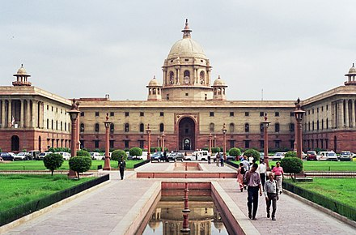
5. বিদেশি পর্যটকগণের বিবরণ Details of foreign tourists

Slide 12
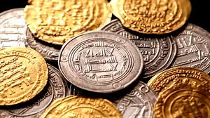
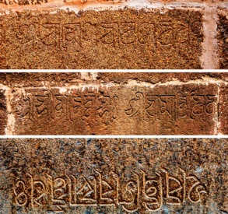
মুদ্রা ও শিলালিপি: ভারতীয় উপমহাদেশের মুসলিম যুগের ইতিহাস রচনার জন্য একটি নির্ভরযোগ্য উৎস। আমরা মুদ্রার মাধ্যমে শাসকদের অসামান্য ব্যক্তিগত রুচি, তাদের ধর্ম এবং সমসাময়িককালের সংস্কৃতি ও সভ্যতা সম্বন্ধে জ্ঞানলাভ করতে পারি। এর সাহায্যে সাম্রাজ্যের বিস্তৃতি, রাজবংশের তালিকা প্রণয়ন ও গুরুত্বপূর্ণ ঘটনাবলির সময়কাল নির্ণয় করা সম্ভব হয়। অনেক সময় তাম্রপত্র কিংবা শিলালিপির উপর শাসকগণ তাদের বিভিন্ন অনুশাসন এবং অনুজ্ঞা খোদাই করে রাখতেন। এগুলোর মাধ্যমে ঐতিহাসিক তথ্য ও ঘটনাবলির সঠিক তারিখ উদ্ধার করা সম্ভব হয়।

Slide 13
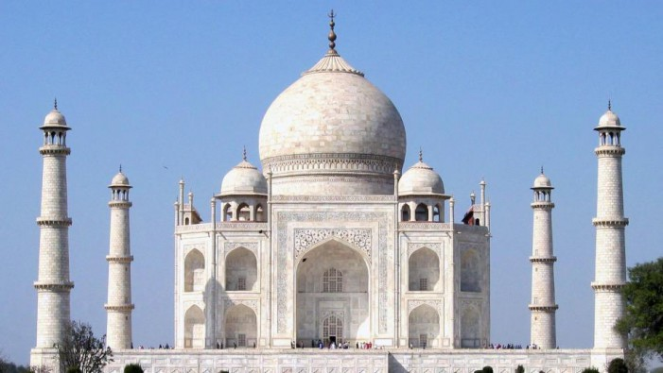
অট্রালিকা ও স্মৃতিসৌধ: স্মৃতিসৌধ, অট্রালিকা ও বিভিন্ন প্রকার শিল্প নির্দশন দেশের অর্থনৈতিক, সামাজিক, ধর্মীয় ও সাংস্কৃতিক অবস্থার উপর প্রভূত আলোকপাত করে। এ কারণে বিশ্বের সভ্য দেশগুলো তাদের পুরাতন স্মৃতিসৌধ ও অট্রালিকাসমূহ রক্ষা করার প্রয়োজনীয়তা অনুভব করে থাকে।

Slide 14
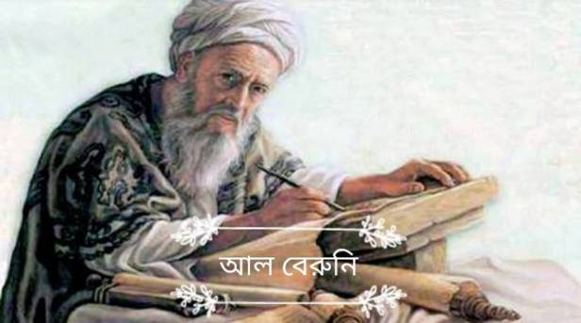
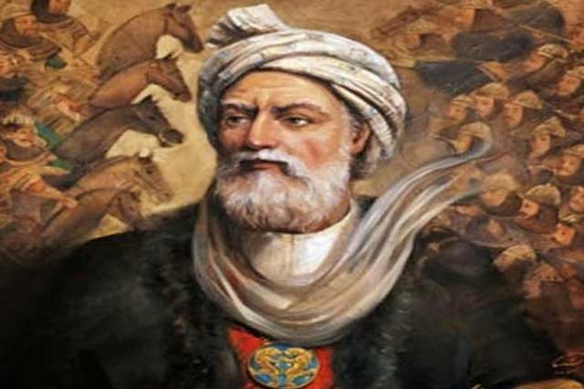
ফেরদৌসী এবং তার সুবিখ্যাত শাহনামা
ঐতিহাসিক রচনাবলি: ঐতিহাসিক সাহিত্যের মধ্যে আলি-বিন-হামিদের রচিত ‘চাচনামা’ গ্রন্থখানি সিন্ধুদেশের ইতিহাসের জন্য প্রধান নির্ভরযোগ্য গ্রন্থ। উত্ববী, আল-বেরুনী, ফেরদৌসী প্রমুখ ঐতিহাসিক সুলতান মাহমুদের রাজসভায় বিদ্যমান ছিলেন। তাঁদের মধ্যে আল-বেরুনী ভারতীয় উপমহাদেশে 10 বছরকাল অবস্থান করে ‘‘কিতাব-উল-হিন্দ’’ নামক একখানি গ্রন্থ রচনা করেছেন। উক্ত গ্রন্থটিতে ভারতীয় সমাজ, ধর্ম, রাজনীতি ও সংস্কৃতির একটি নিখুঁত ছবি ফুটে উঠেছে।

Slide 15
সুলতানি আমলে ঐতিহাসিক গ্রন্থ
এ সকল গ্রন্থ পাঠে দিল্লির প্রাথমিক যুগের সুলতানদের ঐতিহাসিক তথ্য সংগ্রহ করা যায়।
মিনহাজ-উদ্-দিন সিরাজের
তাবাকাত-ই-নাসিরি
আমির খসরুর
তারিখ-ই-আলাই
জিয়াউদ্দিন বারাণীর
তারিখ-ই-ফিরোজশাহি
শামস-ই-সিরাজের
তারিখ-ই-ফিরোজশাহি
ফিরোজশাহ তুঘলকের রাজত্বকাল সর্ম্পকে বিবরণ দেওয়া আছে।
ইয়াহিয়া আহমদ সরহিন্দী
তারিখ-ই-মুবারশাহি
ফিরোজশাহের স্বরচিত
ফুতুহাত-ই-ফিরোজশাহি
আইন-উল-মূলক
মুনসাৎ-ই-মহরা
দাসবংশ হতে তুঘলক বংশের পূর্ব পর্যন্ত তথ্যাদি
হাসান নিজামীর
তাজ-উল-মাসির
গজনি বংশ হতে তুঘলকের শাসনকাল পর্যন্ত তথ্যাদি।
খাজা আবদুল মালিক
ফুতুহ-উস-সালাতিন

Slide 16
মুগল আমলে ঐতিহাসিক গ্রন্থ
জীবনস্মৃতি তথ্যসমৃদ্ধ
তুজুক-ই-বাবুরি
বিশেষভাবে উল্লেখযোগ্য
হুমায়ুনের অনুচর রচিত
তাজকিরাতুল ওয়াকিয়াহ
বাবরের কন্যা গুলবদন
হুমায়ুননামা
শেরশাহের শাসনামলে নির্ভরযোগ্য ইতিহাস গ্রন্থ।
আব্বাস শেরওয়ানী
তারিখ-ই-শেরশাহি
আবুল ফজলের
আকবরনামা
গ্রন্থদ্বয় হতে সম্রাট আকবরের রাজত্বকাল সর্ম্পকে প্রচুর তথ্য পাওয়া যায়
আবুল ফজল রচিত
আইন-ই-আকবরি

Slide 17
ইতিহাস তথ্যসমৃদ্ধ দুটি উল্লেখযোগ্য গ্রন্থ।
আব্দুল কাদের বাদাউনীর
মুনতাখাব-উৎ-তাওয়ারিখ
নিজামুদ্দীন আহমদ
তবকত-ই-আকবরি
সম্রাট জাহাঙ্গীরের শাসনামলের ইতিহাস
তথ্যবহুল ঐতিহাসিক গ্রন্থ
তুজুক-ই-জাহাঙ্গীরি
মুহম্মদ কাসিম ফিরিস্তা
বাদশাহনামা, আলমগিরিনামা
গ্রন্থদ্বয় শাহজাহান এবং আরঙ্গজেবের রাজত্বকাল
কাফি খাঁ প্রণীত
মুন্তাখাব-উল-লুবাব
মা আসির-ই-আলমগির
আরঙ্গজেবের রাজত্বকালের অনেক মূল্যবান তথ্যাদি সন্নিবিষ্ট আছে।

Slide 18
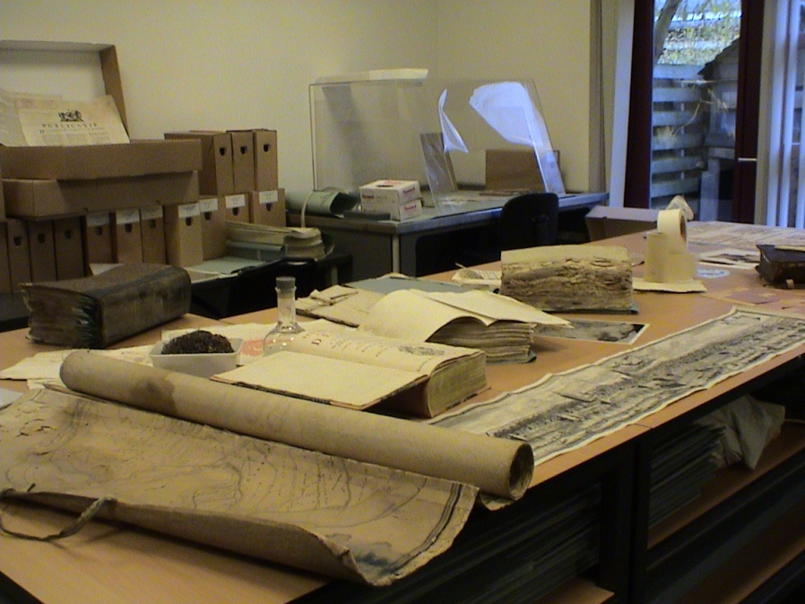
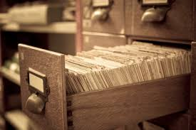
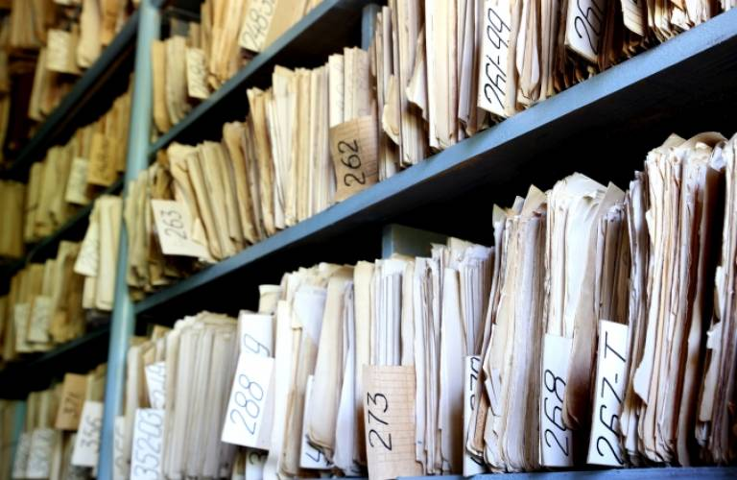
সরকারি দলিলপত্র
সুলতানি ও মোগলদের সরকারি কাগজপত্র এবং রাজকীয় দলিলপত্র মুসলিম-ভারতীয় ইতিহাসের আর একটি উল্লেখযোগ্য উপাদান। সুলতানি ও মোগল আমলের রাজা বাদশাহগণের সরকারি ফরমান এবং বিভিন্ন যোগাযোগপত্র সংবলিত নথিপত্র হতে প্রচুর ঐতিহাসিক তথ্য সংগ্রহ করা যায়।

Slide 19
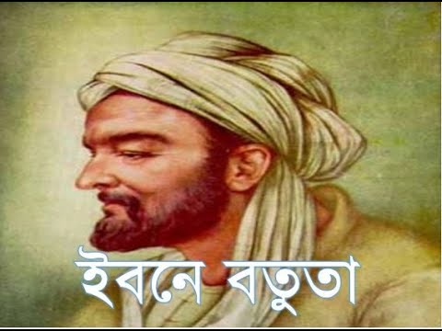
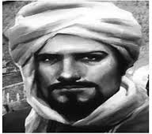
পর্যটকদের বিবরণ
সুলতানি ও মোগল যুগে ভারবর্ষে বহু বিদেশি পর্যটক আগমন ও অবস্থান করে যে সকল মূল্যবান বিবরণ ও তথ্য রেখে গেছেন সেগুলো হতেও আমরা তৎকালীন ভারতের রাজনৈতিক ও সামাজিক অবস্থা সর্ম্পকে সম্যক জ্ঞানলাভ করতে পারি।
উত্তর আফ্রিকার মরক্কোবাসী ইবনে বতুতা ছিলেন একজন বিখ্যাত পর্যটক। তিনি চতুর্দশ শতকে ভারবর্ষে আগমন করে মুহম্মদ-বিন-তুঘলকের রাজত্বকালের বহু মূল্যবান ঐতিহাসিক তথ্য সন্নিবিষ্ট করে গিয়েছেন।

Slide 20
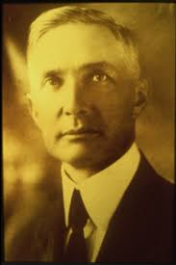
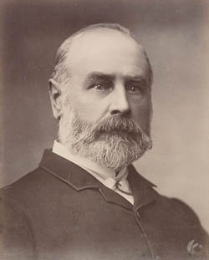
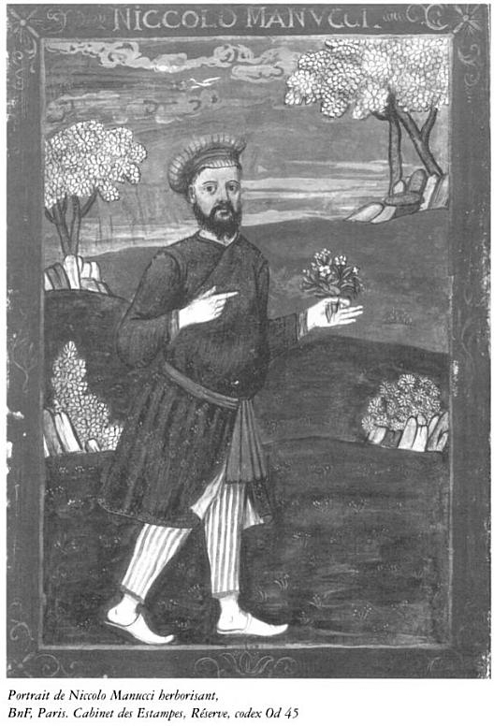
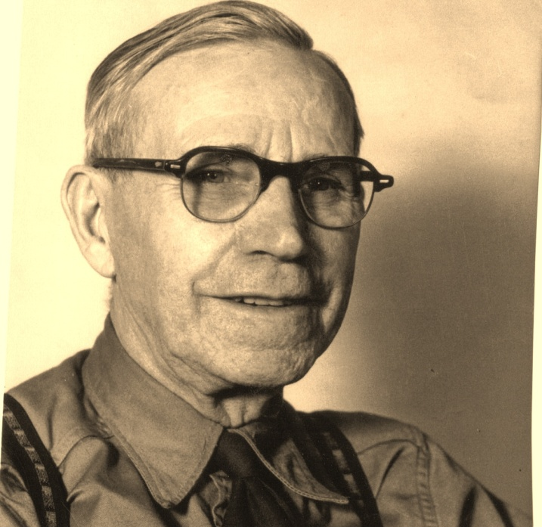
মানুচি
র‌্যালফ ফিচ্
টমাস রো
মোগল আমলে যে সকল ইউরোপীয় পর্যটক এদেশে আগমন করেছিলেন তাদের মধ্যে টমাস রো, বার্নিয়ার, টেভারনিয়ার, মানুচি, র‌্যালফ ফিচ্ ,ক্যারোরী প্রমুখের নাম উল্লেখযোগ্য।

Slide 21
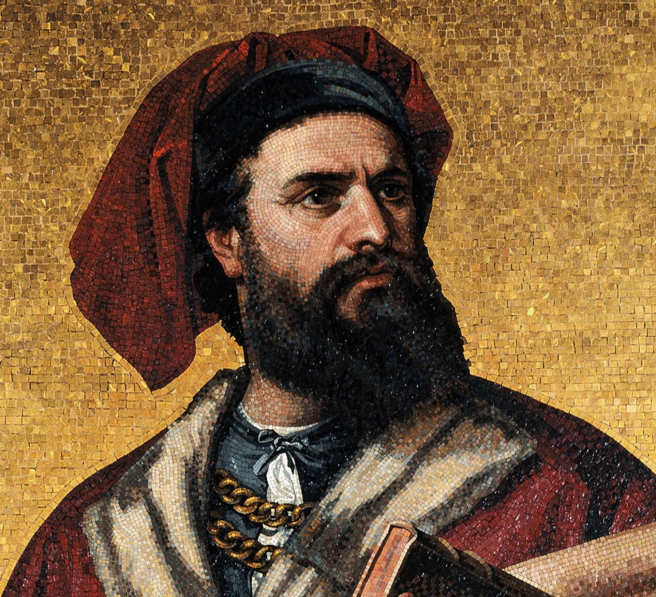
মার্কো পোলোর
পারস্য দেশীয় পর্যটক আব্দুর রাজ্জাক, রুশ পর্যটক নিকিতন, পর্তুগিজ পর্যটক পাঁয়েজ, ইতালিয় পর্যটক মার্কো পোলোর বিবরণ হতে মধ্যযুগীয় ভারতীয় উপমহাদেশের রাজনৈতিক, সামাজিক ও অর্থনৈতিক অবস্থার মূল্যবান তথ্য পাওয়া যায়।

Slide 22
একক কাজ
1. ভারতর্বষে মুসলিম শাসনের ইতিহাসের উৎসসমূহ কি কি ?

Slide 23
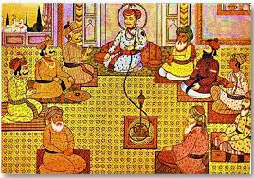
দলগত কাজ
১.ইতিহাসের প্রয়োজনীয়তার পক্ষে বিপক্ষে যুক্তি উপস্থপন কর।

Slide 24
মূল্যায়ন
১.আল-বেরুনী ও মহাকবি ফেরদৌসী কার রাজসবায় বিদ্যমান ছিল ?
২.সুলতানি আমলে তিনটি ঐতিহাসিক গ্রন্থের নাম লিখ ?
3.মোগল আমলের উল্লেখযোগ্য 2টি গ্রন্থের নাম লিখ ?
4.‘‘আইন-ই-আকবরি’’ গ্রন্থে কার রাজত্বকাল আলোচনা করা হয়েছে ?
5.সফরনামা কোন ধরনের রচনা গ্রন্থ।
6.ইবনে বতুতা কে ছিলেন ?
উত্তর:1.সুলতান মাহমুদের। 2. তাবাকাত-ই-নাসিরি, তারিখ-ই-ফিরোজশাহি,তারিখ-ই-মুবারকশাহি। 3.তাজকিরাতুল ওয়াকিয়াত,হুমায়ুননামা 4.সম্রাট আকবরের । 5. ইবনে বতুতার পর্যটক বিবরণি। 6.উত্তর আফ্রিকার মরক্কোবাসী বিখ্যাত পর্যটক।%

Slide 25
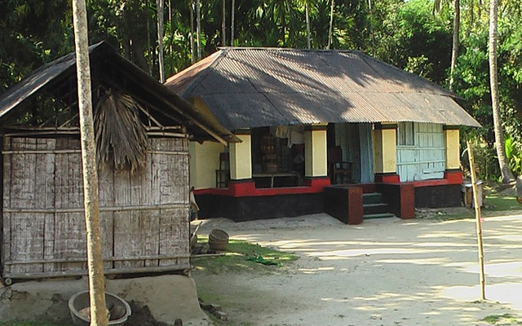
বাড়ির কাজ
1. ভারতে মুসলমানদের ইতিহাসের উৎসের উল্লেযোগ্য বিষয়গুলি ব্যাখ্যা করো ?

Slide 26
ধন্যবাদ

